Slide 1
概率论与数理统计
理学院数学系 陈亚洲
chenyz@mail.buct.edu.cn

Slide 2
前
言
概率统计 是研究随机现象数量规律的
数学学科, 理论严谨, 应用广泛, 发展迅速.
目前, 不仅高等学校各专业都开设了这门课
程, 而且从上世纪末开始，这门课程特意
被国家教委定为本科生考研的数学课程之
一，希望大家能认真学好这门不易学好又
不得不学的重要课程.

Slide 3
国内有关经典著作
1.《概率论基础及其应用》
王梓坤著 科学出版社 1976 年版
概率统计专业
首位中科院院士
2.《数理统计引论》
陈希儒著 科学出版社 1981年版
国外有关经典著作
1.《概率论的分析理论》
概率论的最早著作
P.- S.拉普拉斯著 1812年版
2. 《统计学数学方法》
数理统计最早著作
H. 克拉默著 1946年版

Slide 4
课程考核
作业：每次课后都布置作业，每周收发一次作业，务必独立完成。
考勤：不定期点名，请假需提前出示请假条。
考试：期末闭卷考试。
成绩评定：考勤、平时作业成绩占20%，期末考试成绩占80％。

Slide 5
关于ppt
公共邮箱下载：
buctgltj@163.com
密码：
buct123456

Slide 6
本学科的 ABC
概率(或然率或几率) —— 随机事件出现
的可能性的度量—— 其起源与博弈问题有关.
概率论是一门研究客观世界随机现象数量
规律的 数学分支学科.
对客观世界中随机现象的分析产生了概率
论；使 概率论 成为 数学的一个分支的真正奠
基人是瑞士数学家J.伯努利；而概率论的飞速
发展则在17世纪微积分学说建立以后.

Slide 7
数理统计学是一门研究怎样去有效地收集、
整理和分析带有随机性的数据，以对所考察的
问题作出推断或预测，直至为采取一定的决策
和行动提供依据和建议的 数学分支学科.
统计方法的数学理论要用到很多近代数学
知识，如函数论、拓扑学、矩阵代数、组合数
学等等，但关系最密切的是概率论，故可以这
样说：概率论是数理统计学的基础，数理统计
学是概率论的一种应用. 但是它们是两个并列
的数学分支学科，并无从属关系.

Slide 8
第一章 随机事件及其概率
确定性现象
随机现象 ——
每次试验前不能预言出现什么结果
每次试验后出现的结果不止一个
在相同的条件下进行大量观察或试
验时，出现的结果有一定的规律性
—— 称之为统计规律性

Slide 9
§1 随机事件及样本空间
基本术语
对某事物特征进行观察,若它有如下特点,
则称为随机试验,简称试验，用E表示。
可在相同的条件下重复进行
试验结果不止一个,但能明确所有的结果
试验前不能预知出现哪种结果

Slide 10
样本空间—— 随机试验E 所有可能的结果
组成的集合称为样本空间 记为
样本空间的元素, 即E 的直接结果, 称为
样本点(or基本事件) 常记为 ， = {}
随机事件 —— 的子集, 记为 A ,B ,…
它是满足某些条件的样本点所组成的集合.

Slide 11
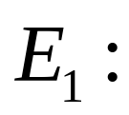
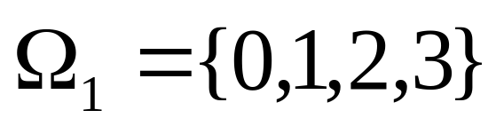
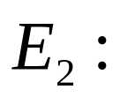
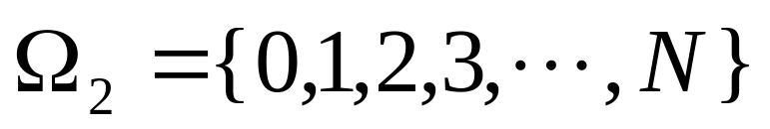
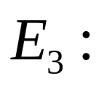
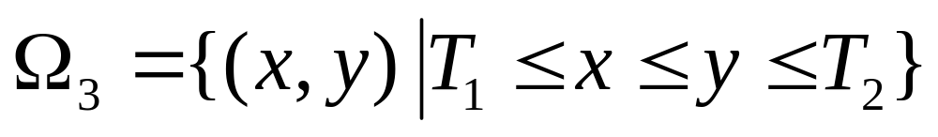
例1 给出一组随机试验及相应的样本空间
投一枚硬币3次，观察正面出现的次数
有限样本空间
观察总机每天9:00~10:00接到的电话次数
观察某地区每天的最高温度与最低温度
无限样本空间
其中T₁,T₂分别是该地区的最低与最高温度

Slide 12
基本事件 —— 仅由一个样本点组成的子集
它是随机试验的直接结果,每次试验必定发
生且只可能发生一个基本事件.
随机事件发生 —— 组成随机事件的一个样
本点发生
必然事件——全体样本点组成的事件,记为, 每次试验必定发生的事件.
不可能事件——不包含任何样本点的事件,
记为 ,每次试验必定不发生的事件.

Slide 13
事件的关系和运算
文氏图 ( Venn diagram )

A
随机事件的关系和运算

Slide 14





1. 事件的包含
—— A 包含于B
事件 A 发生必导致事件 B 发生

A
B
2. 事件的相等
且

Slide 15




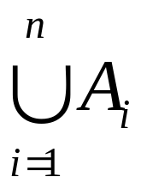
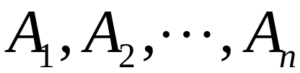

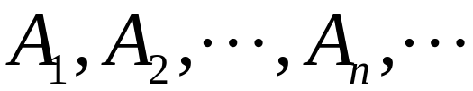
3. 事件的并(和)
或

—— A 与B 的和事件
发生
事件 A与事件B 至少有一个发生
的和事件 ——
的和事件 ——

Slide 16



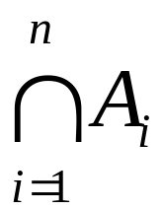

4. 事件的交(积)
或
—— A 与B 的积事件
发生
事件 A与事件B 同时发生
的积事件 ——
的积事件 ——

Slide 17

5. 事件的差
—— A 与B 的差事件
发生
 事件 A 发生，但事件 B 不发生

Slide 18
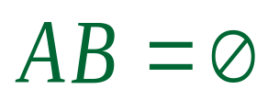
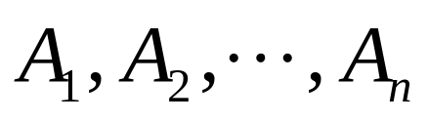
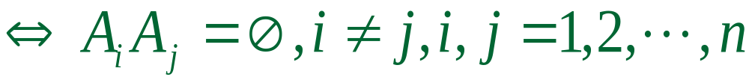

6. 事件的互斥(互不相容)
—— A 与B 互斥
A
B
A、 B不可能同时发生
两两互斥
两两互斥

Slide 19



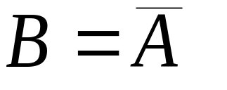
7. 事件的对立
—— A 与B 互相对立
A
每次试验 A、 B中有且只有一个发生
称B 为A的对立事件(or逆事件)，
记为
注意：“A 与B 互相对立”与
“A 与B 互斥”是不同的概念

Slide 20
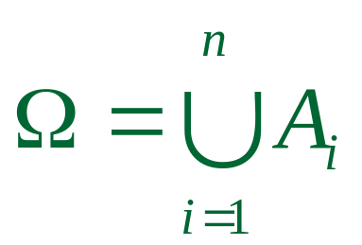

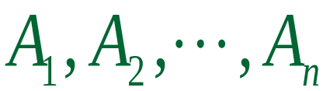
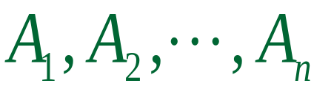





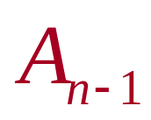

8. 完备事件组
若 两两互斥，且
则称 为完备事件组
或称 为 的一个划分。

Slide 21
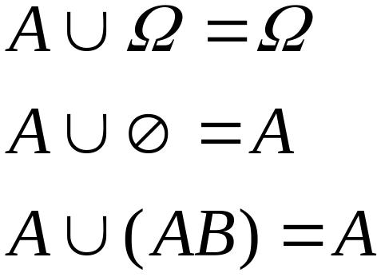
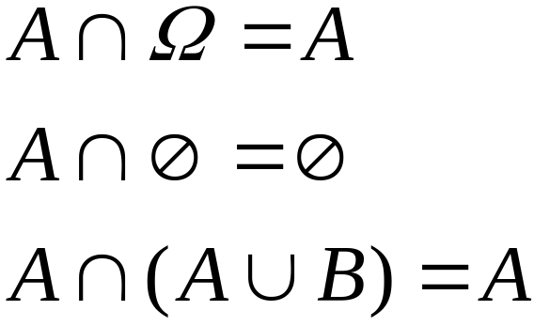
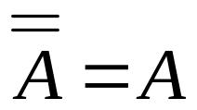



运算律
事件
运算
对应
集合
运算
吸收律
重余律
幂等律
差化积

Slide 22



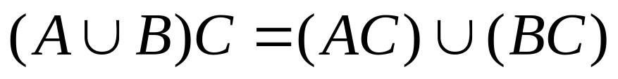
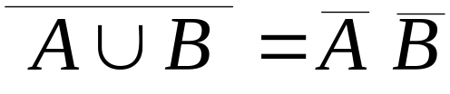

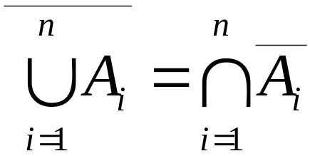
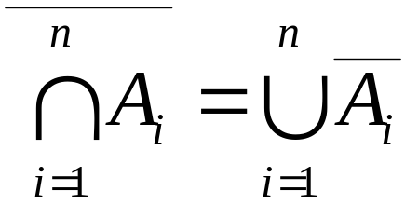
交换律
结合律
分配律
反演律
运算顺序： 逆交并差，括号优先

Slide 23

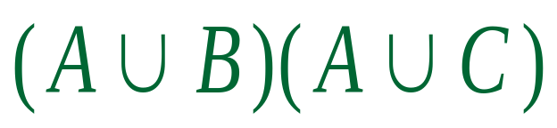
分配律
图 示
B
A
A
C
B
A
A
C

Slide 24
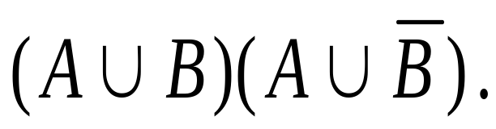
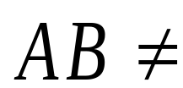
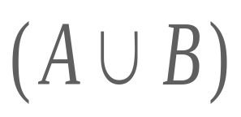

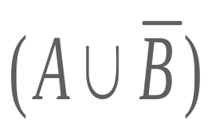
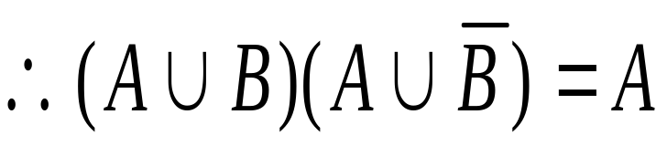
例2 用图示法简化
☞
B
A
红色
区域
交
A
B
黄色
区域
A

Slide 25





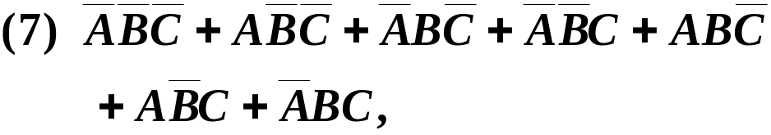




例3 设A,B,C 表示三个随机事件,试将下列事件
用A,B,C 表示出来.
(1) A 出现 , B, C 不出现;
解
(2) A, B都出现, C 不出现;
(3) 三个事件都出现;
(4) 三个事件至少有一个出现;
(5) 三个事件都不出现;
(6) 不多于一个事件出现;
(7) 不多于两个事件出现;
(8) 三个事件至少有两个出现;
(9) A, B 至少有一个出现, C 不出现;
(10) A, B, C 中恰好有两个出现.

Slide 26
作业1-1
P21 习题一 1，3，4
请用数学作业纸单面书写，首页注明班级、姓名、学号及作业编号，可以不抄题目，但必须写清题号。

